Slide 1
§5-3 双极型晶体三极管

Slide 2
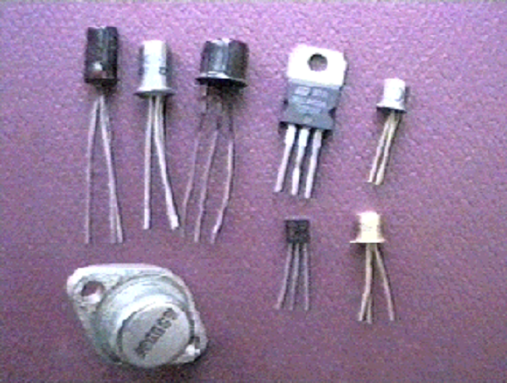
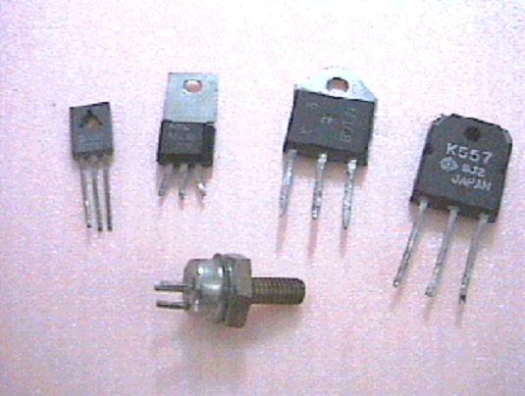
双极型晶体管简称晶体管或三极管，是对信号具有放大作用的三端半导体器件，广泛应用与各种电子电路中。

Slide 3
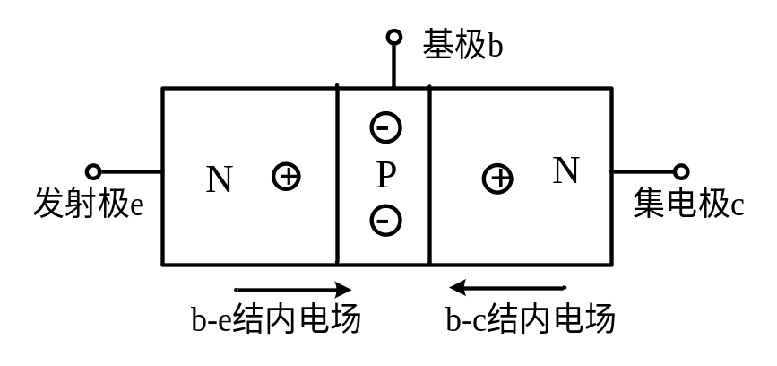
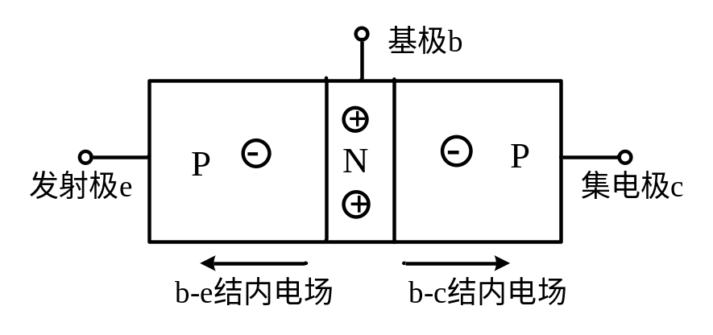
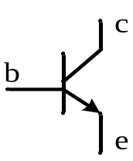
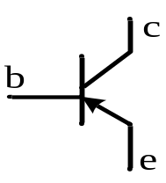
5-3-1 三极管的工作原理
三极管是由两个背靠背的PN结组成，有三个电极：基极b、集电极c和发射极e
三极管是通过两种载流子（空穴和电子）导电的，所以叫双极型晶体三极管
三极管的主要类型
(1) 根据结构分为: NPN型和PNP型
(2) 根据使用的半导体材料分为: 硅管和锗管
硅管多为NPN型晶体管，NPN型晶体管最常用
NPN型三极管结构示意图与电路符号
PNP型三极管结构示意图与电路符号

Slide 4
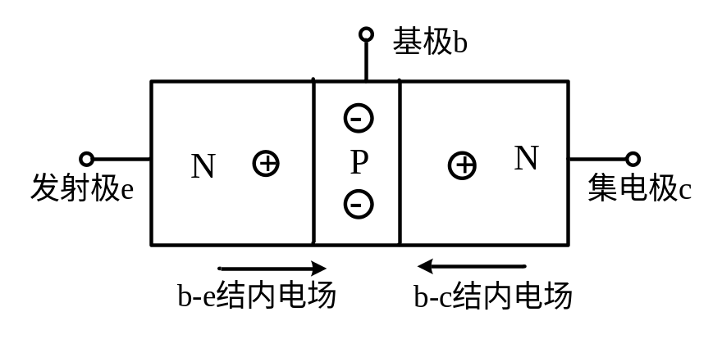

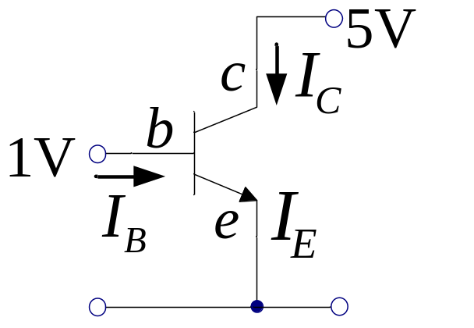


5-3-1 三极管的工作原理
以NPN型三极管为例
对b-e结施加正向偏置电压，b-e结导通，产生由e向b的电子流。发射区不断从电源得到电子，形成发射极电流 。
对c-b结设置成反向偏置（集电区具有空穴），集电极就具有很强的电子吸收能力。
由于基区很薄，由发射区到达基区的电子小部分被基极空穴复合，电源向基区提供空穴，形成基极电流 。
大部分电子会在集电极电场吸引下跃过基区进入集电极 。由于所收集的电子数大于进入基极的电子数，因此集电极电流大于基极电流。
在一定范围内，集电极电流与基极电流保持了比较固定的比例关系，即三极管的基极电流控制了集电极电流。 I_{C}=βI_{B}

Slide 5
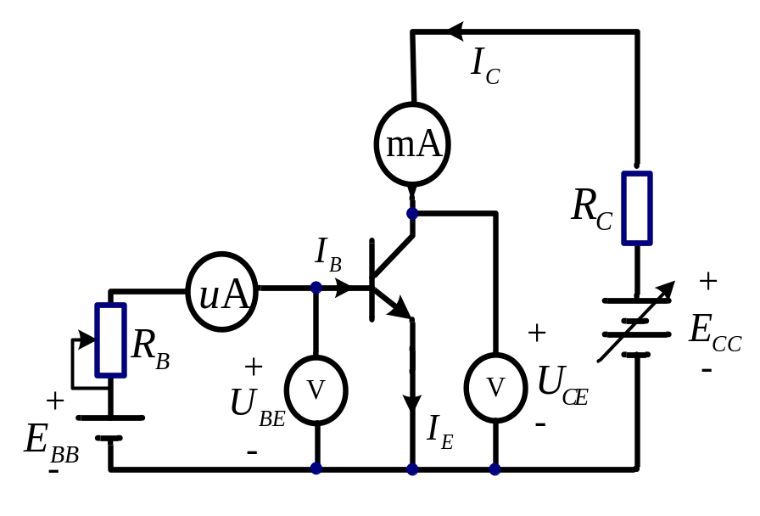
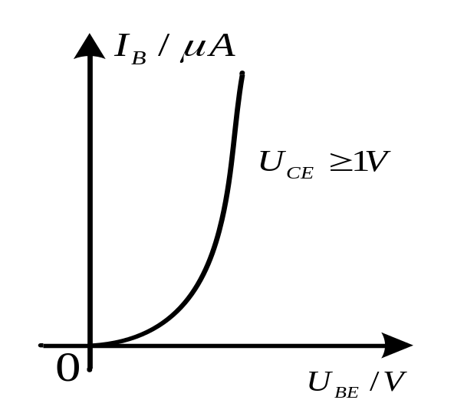
5-3-2 双极性晶体管的特性曲线
2、输入特性曲线
以共射极连接方式组成的放大电路为例
I_{B} = f (U_{BE} )
U_{C E} = 常数
材料不同，死区电压不同
图 5-3-5 三极管共射极放大测试电路
图 5-3-6 三极管输入特性曲线

Slide 6
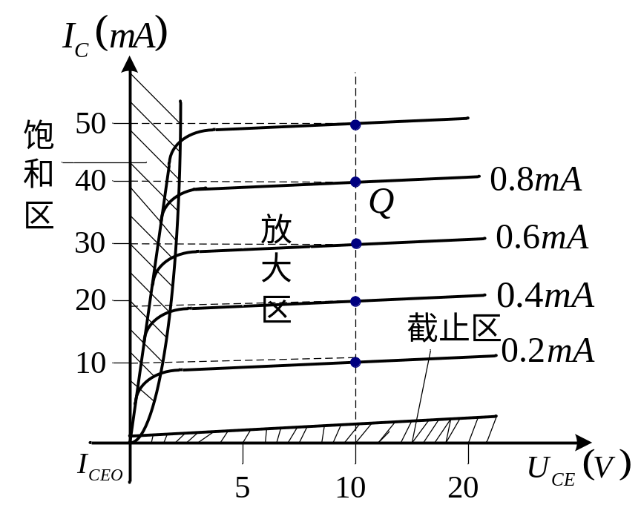
5-3-2 双极性晶体管的特性曲线
3、输出特性曲线
I_{C} = g (U_{CE} ) | I_{B} = 常数
输出特性曲线的三个区域:
饱和区：i_{C}明显受U_{CE}控制的区域，该区域内，一般U_{CE}＜0.7V(硅管)。此时，发射结正偏，集电结正偏或反偏电压很小。
截止区：i_{C}接近零的区域，相当i_{B}=0的曲线的下方。此时， U_{BE}小于死区电压，集电结反偏。
放大区：i_{C}平行于U_{CE}轴的区域，曲线基本平行等距。此时，发射结正偏，集电结反偏。

Slide 7
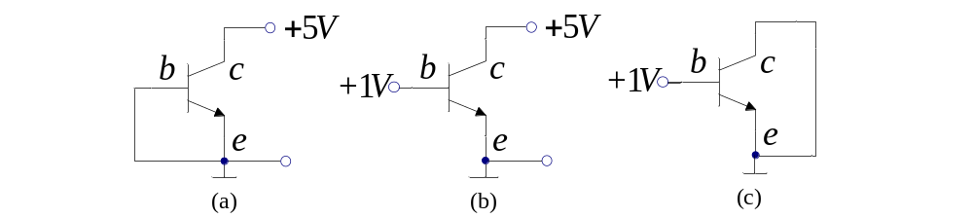
例1
判别下图所示电路能否具有电流放大功能，
说明原因。
解：（a）（c）2个电路不能满足偏置条件，所以不具备电流放大能力。（b）电路满足偏置条件，所以具有电流放大能力。

Slide 8

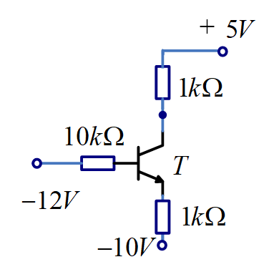

互动题1
判断电路中三级管工作的状态

Slide 9
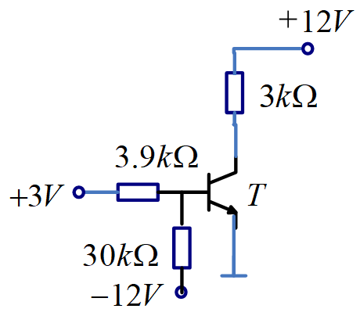
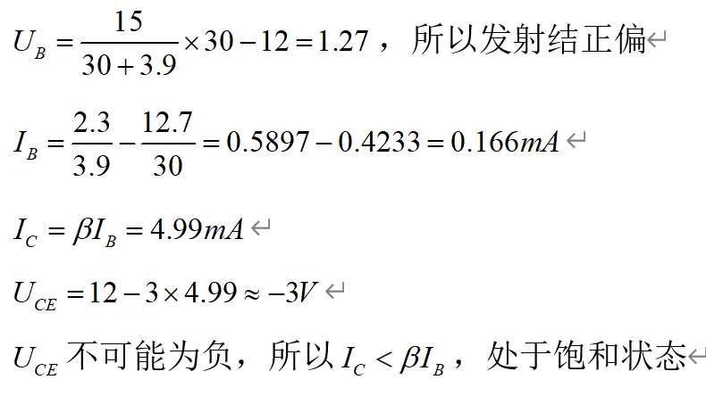
互动题2
判断电路中三级管工作的状态

Slide 10
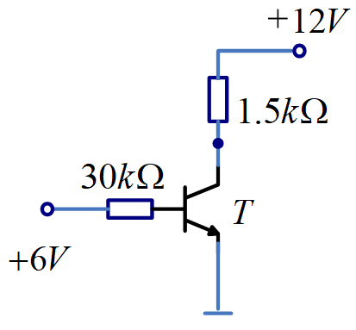
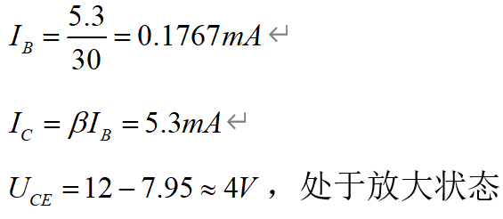
互动题3
判断电路中三级管工作的状态

Slide 11
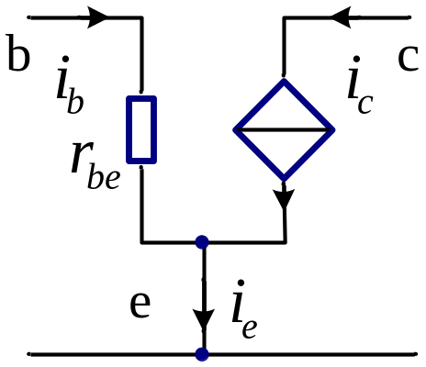
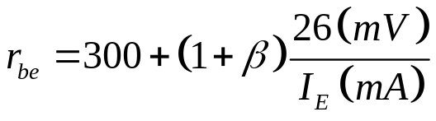
5-3-5 三极管的低频小信号电路模型
低频小信号模型是分析三极管电路的简化方法，该方法需要满足两个前提条件：
低频——电路信号频率远小于三极管工作频率。三极管的结电容忽略不计。
小信号——一是输入信号电压幅度的变化使三极管基极电流动态变化的范围较小，处于放大区，基极电流的变化可近似为线性。二是小信号时三极管的输入和输出特性可以被看成是线性的，三极管近似成一个线性器件。
三极管工作在放大状态时，低频小信号模型如图所示：
其中，r_{be}是b-e结导通电阻，对于低频小功率管可用下式进行估算：
一般为几百欧姆到几千欧姆

